Slide 1






TOÁN 4
THỰC HÀNH VẼ
HÌNH CHỮ NHẬT
HÌNH VUÔNG
THỰC HÀNH VẼ
HÌNH CHỮ NHẬT
HÌNH VUÔNG
Trang 55

Slide 2

01
KHỞI ĐỘNG

Slide 3


Slide 4
02
KHÁM
PHÁ

Slide 5
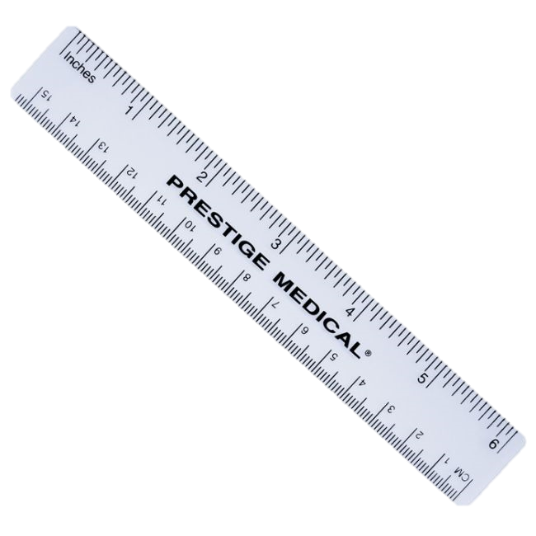
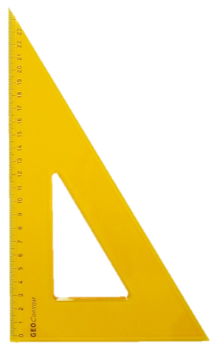
Chúng ta cần sử dụng dụng cụ gì để vẽ hình chữ nhật và hình vuông?
thước kẻ
ê ke

Slide 6
a
Thực hành
Vẽ hình chữ nhật
Vẽ hình chữ nhật có:
chiều dài 4cm và chiều rộng 2cm

Slide 7

1/ Vẽ đoạn thẳng DC = 4 cm.
2/ Vẽ đường thẳng vuông góc với DC tại D, trên đường thẳng đó lấy đoạn thẳng DA = 2cm
A
B
2 cm
3/ Vẽ đường thẳng vuông góc với DC tại C, trên đường thẳng đó lấy đoạn thẳng CB = 2cm
D
4cm
C
4/ Nối A và B ta được HCN ABCD

Slide 8

CÁC BƯỚC VẼ HÌNH CHỮ NHẬT
Vẽ cạnh chiều dài (hoặc cạnh chiều rộng) thứ nhất của hình chữ nhật theo số đo của đề bài.
Bước 1
Vẽ cạnh góc vuông thứ nhất của hình chữ nhật, lấy số đo theo đề bài.
Bước 2
Bước 3
Vẽ cạnh góc vuông thứ hai của hình chữ nhật, lấy số đo theo đề bài.
Bước 4
Nối hai đầu còn lại của hai cạnh góc vuông vừa vẽ ta được hình chữ nhật.

Slide 9
B
Thực hành
Vẽ hình vuông
Vẽ hình vuông có cạnh 3cm

Slide 10
1/ Vẽ đoạn thẳng DC = 3 cm.
A
B
2/ Vẽ đường thẳng vuông góc với DC tại D và đường thẳng vuông góc với DC tại C. Trên mỗi đường thẳng vuông góc đó lấy đoạn thẳng DA = 3 cm, CB = 3 cm
3 cm
D
C
3 cm
4/ Nối A và B ta được HV ABCD

Slide 11
CÁC BƯỚC VẼ HÌNH CHỮ NHẬT
Vẽ cạnh thứ nhất của hình vuông theo số đo của đề bài.
Bước 1
Vẽ cạnh góc vuông thứ nhất của hình vuông, lấy số đo theo đề bài.
Bước 2
Bước 3
Vẽ cạnh góc vuông thứ hai của hình vuông, lấy số đo theo đề bài.
Bước 4
Nối hai đầu còn lại của hai cạnh góc vuông vừa vẽ ta được hình vuông.

Slide 12
03
LUYỆN TẬP

Slide 13
Hãy vẽ hình chữ nhật có
chiều dài 5 cm, chiều rộng 3 cm
Bài 1a/54
Giả sử hình chữ nhật cần vẽ là ABCD
Hình chữ nhật ABCD có chiều dài 5 cm, chiều rộng 3 cm.
5 cm
A
B
3 cm
3 cm
D
5 cm
C

Slide 14
Bài 2a/54
Hãy vẽ hình chữ nhật có
chiều dài AB = 4 cm, chiều rộng BC = 3 cm
4 cm
A
B
3 cm
D
C

Slide 15
Hãy vẽ hình vuông có cạnh 4 cm
Bài 1a/55
4 cm
B
A
4 cm
4 cm
D
4 cm
C

Slide 16
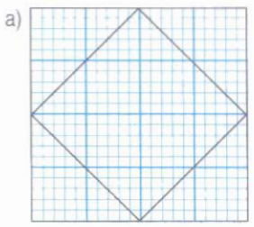
Vẽ theo mẫu
Bài 2a/55

Slide 17
TẠM BIỆT

Slide 18


Soạn bài giảng yêu cầu các khối lớp
Thiết kế bài giảng E – Learning
MĂNG NON – TÀI LIỆU TIỂU HỌC
Mời truy cập: MĂNG NON- TÀI LIỆU TIỂU HỌC | Facebook
ZALO : 0382348780 - 0984848929

